Slide 1
港口识别
之前的方法：
1、数据点密度
2、<速度，船艏向>==<0,0>
问题：
1、特征不是港口独有的，需要用阈值区分两者
2、第二组数据175艘船不包含速度、船艏向字段
3、数据点密度本身不可靠，就单个航次而言，在某个海域内产生的数据点也有可能大于港口内的数据点

Slide 2
港口识别-思路
1、累计停留时间：在港口停留时间长
2、坐标重复：相邻两数据距离差为0
3、超低速：平均速度属于超低速

Slide 3
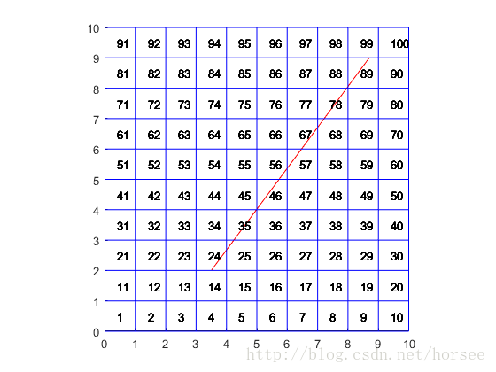
港口识别-累计停留时间
1、计算量大
2、网格需要划分的足够小：1’×1’
=>大量的无效计算

Slide 4
港口识别-坐标重复
X2清洗过的数据
筛选条件：速度<10e-9节
共48个点对，包括：
港口38个点
离港10个点
相邻两点平均速度低速
一个元素表示10’×10’（step=6）

Slide 5
调参：网格大小
网格：10’ ×10’
网格：1’ ×1’

Slide 6
港口识别结果

Slide 7
难以平衡：网格大小&网格内点数
犯了之前的错误

Slide 8
港口识别-超低速
平均速度<1节
平均速度<0.1节
平均速度<0.01节
平均速度<0.001节
平均速度<0.0001节
平均速度<0.00001节

Slide 9
港口识别-超低速
禁渔期
以每艘船的最低速作为参数：<10倍最低速

Slide 10
港口识别-超低速
以统一最低速判断：<0.00015节

Slide 11
港口识别-时间间隔？
数据缺失，阈值设为3天

Slide 12
小结
<速度，船艏向> == <0,0>
点数据
坐标重复
超低速
网次：速度变化
段数据
形状：轨迹
识别的港口>实际港口：在后续步骤中忽略或删除
两个思路
识别的港口<实际港口：统计所有船只的港口

Slide 14
为了避免重复：
1、将港口点映射到一个矩阵map
2、多个点可能映射为同一个元素
3、从矩阵映射回经纬度坐标系
这里矩阵map元素对应0.1’×0.1’，约等于0.09nm×0.1nm
∴存在小于0.13nm的误差

Slide 22
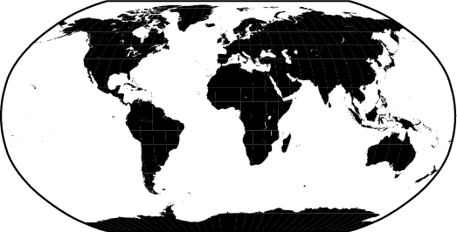
GSHHS
A Global Self-consistent, Hierarchical, High-resolution Geography Database
Version 2.3.7 Released June 15, 2017
GSHHG is developed and maintained by
Paul Wessel, SOEST, University of Hawai'i, Honolulu, HI. Walter H. F. Smith, NOAA Geosciences Lab, National Ocean Service, Silver Spring, MD.

Slide 23
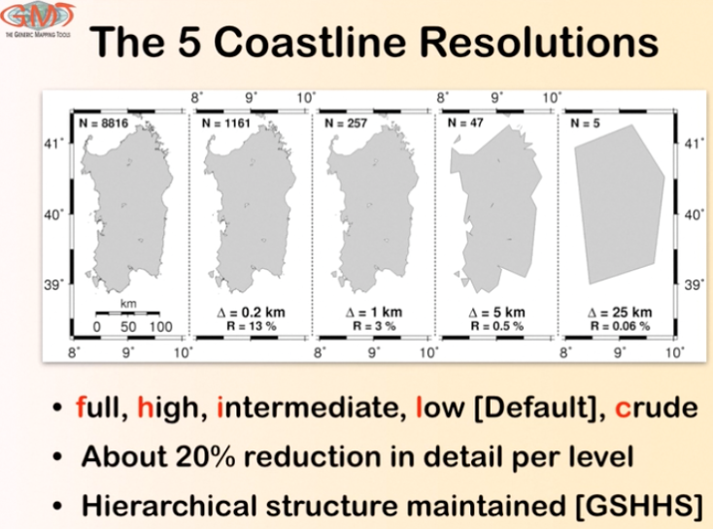
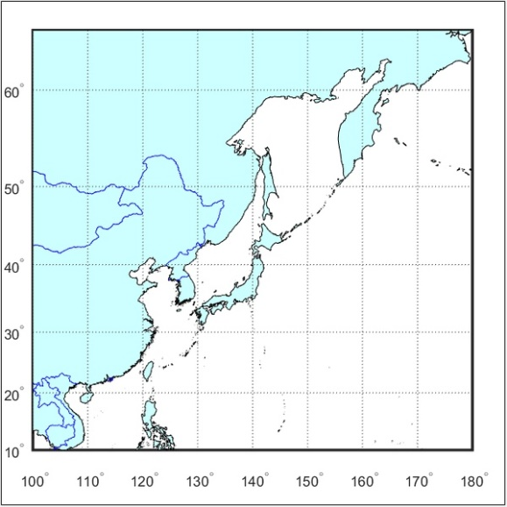
GSHHS
World Vector Shorelines (WVS).
CIA World Data Bank II (WDBII).
Atlas of the Cryosphere (AC).

Slide 24
判断数据点的海洋/陆地状态
1/2/3
inpolygon(x,y,xv,yv)
1 06-Aug-2015 09:35:51
2 06-Aug-2015 09:36:06
4/5
3 06-Aug-2015 09:39:13
4 10-Aug-2015 14:07:27
5 10-Aug-2015 14:08:06
16-Sep-2015 08:11:53
xv = rand(6,1); yv = rand(6,1);
xv = [xv ; xv(1)]; yv = [yv ; yv(1)];
x = rand(1000,1); y = rand(1000,1);
in = inpolygon(x,y,xv,yv);
plot(xv,yv,x(in),y(in),'.r',x(~in),y(~in),'.b')
0.39s/百条数据
x20共71925条数据
5个异常点：3个在陆地，2个在海洋

Slide 25
所谓异常点
2/3
2
4
1
1/3
1 18-Jun-2015 11:30:53
1 12-Jun-2015 03:21:57
2 12-Aug-2015 11:04:21
2 03-Aug-2015 15:51:17
3 12-Aug-2015 11:06:26
3 14-Sep-2015 17:42:17
4 20-Aug-2015 12:23:02

Slide 26
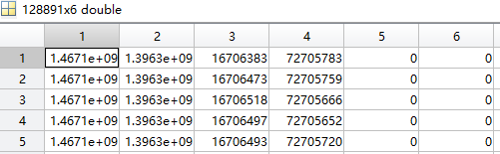
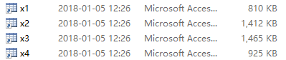
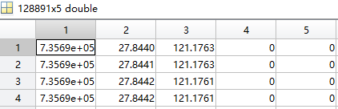
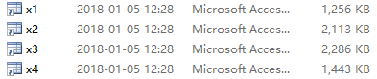
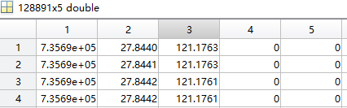
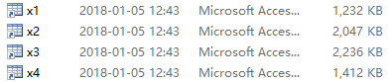
格式转换前
格式转换后
时间精确到秒/经纬度误差<1m

Slide 27

航次划分
29段
+
=
时间开销：189.65s
99段
$$𝓕$$
矩阵
时间开销：0.7s
问题：网格划分导致误差被放大

Slide 28
航次划分
X1划分为99段
其中<20个数据点（1小时）的有66段
<60个数据点（3小时）的有77段
<120个数据点（6小时）的有81段
180s
99段叠加
18段叠加

Slide 29
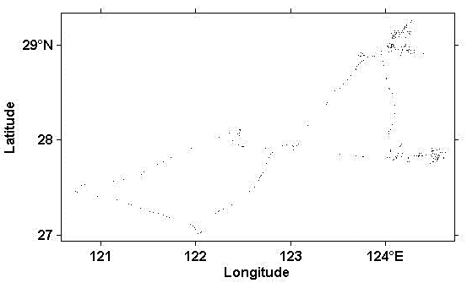
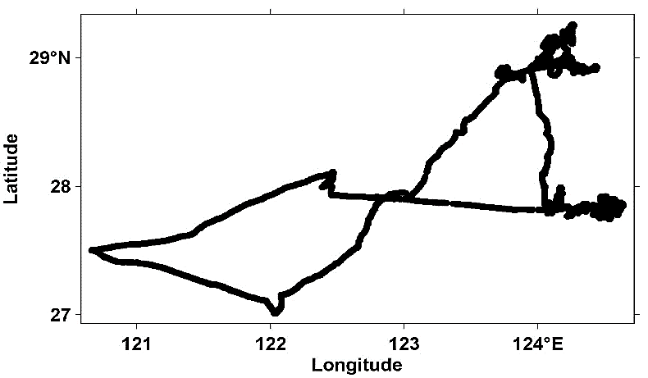
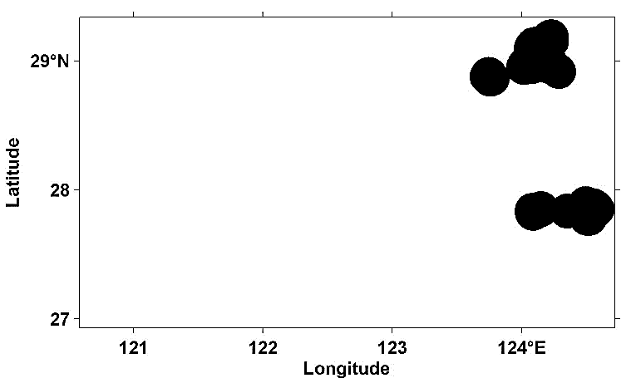
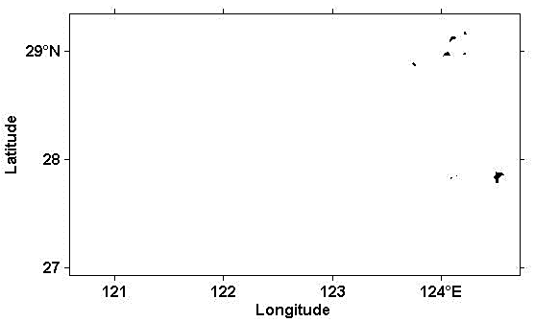
捕捞区识别
Erosion
Mathematical Morphology
operations
Dilation
Erosion

Slide 30
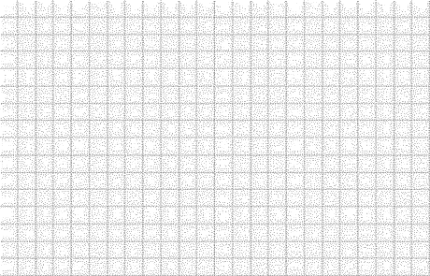
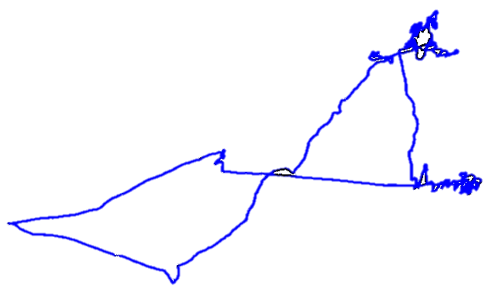
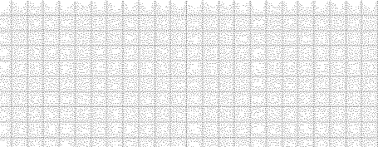
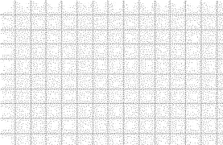
捕捞区识别
问题1：两套参数
-捕捞力度的不同
-航行交叉处容易错误识别
问题2：时间开销大
-图片粒度小
-冗余计算量大
思路：
1、继续沿用形态学：
-DP算法、网次识别
-粒度增大
2、寻找新方法。
形态学：点密度
捕捞行为特征：小范围折返运动
黑白图：01矩阵
忽略：速度变化

Slide 31
捕捞区识别- Douglas-Peucker
71116个数据点
1083个数据点

Slide 32
71116个数据点
1083个数据点

Slide 33
捕捞区识别- Douglas-Peucker
3655个
72个
连线图
散点图
4649个
489个

Slide 34
捕捞区识别- Douglas-Peucker
3806个
80个
数据压缩：航行状态>>捕捞状态
-尤其避免了航行状态交错引起局部点密度所导致的捕捞区错误识别
压缩依据：轨迹形状，完全忽略时间因素

